Slide 1
Yapısal Yanlılık
1970 sonrası dönem….. İngiltere
Yapısal Yanlılık X Siyasal Yanlılık
Yapısal yanlılık, gazeteciler ‘doğru’ ve ‘dürüst’ habercilik yapmayı ilke edinse bile medyanın yapısı ve hatta profesyonellik ilkelerinin kendisi nedeniyle ortaya çıkan, çoğunlukla örtük biçimde işleyen yanlılık türüdür.
Haber kuruluşları; günlük pratikleri içinde güç ve iktidar sahiplerinin, toplumun ekonomik, siyasi ve sembolik seçkinlerin durum tanımlarını, kavrayışlarını yeniden üretirler.
Bu yolla güç sahiplerinin söylemleri, fikirleri, kavrayışları yaygınlık ve meşruiyet kazanarak toplumsal yapıya dönük rızanın oluşturulmasında etkili olur.

Slide 2
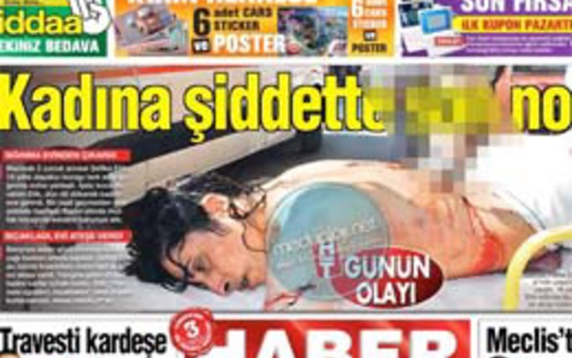
Yapısal Yanlılık
Ekonomik ve siyasal güce sahip olmayanlar (kadınlar, çocuklar, yoksullar, işçiler, engelliler ya da muhalifler) medyada ancak olumsuz biçimde, acınacak durumlarda ya da pornografik biçimde haber olurlar.

Slide 3
Yapısal Yanlılık
Yoksullukları nedeniyle muhtaç duruma düştüklerinde, cinayete kurban gittikleri ya da istismar edildiklerinde haber bültenleri ya da gazete sayfalarında görünürler. Bu durumlar dışında görüşlerine çok az başvurulur. Hatta kurban olduklarında bile yaşadıkları mağduriyeti kendi dillerinden anlatmak imkanına sahip olamazlar.
İşte bu nedenle haberin kendisinin –kasıtlı bir manipülasyon çabası olmasa da – yalnızca belli kesimlerin sesine kulak veren, yanlı metinler olduğu söylenebilir.

Slide 4
Habere Yaklaşımlar
Haber üzerine ilk araştırmalar……. 1920’li yıllar
Haberin;
-ne olduğu
-nasıl üretildiği
-hangi ölçülere göre seçildiği (haber değeri)
-sunumunda hangi ölçülerin etkili olduğu

Slide 5
Habere Yaklaşımlar
Habere yaklaşımlar, sosyal bilimlerdeki epistemolojik ayrımlar içerisinden belirlenir.
Anaakım (çoğulcu-liberal) yaklaşım……….pozitivizm
Eleştirel (sorgulayıcı) yaklaşım………………tarihsel maddeci, fenomenolojik

